Slide 1

2022 시정업무보고
도시기반관리본부
2022. 8. 9.
Notes:
□ 도시기반관리본부장 장문규 입니다.
2022년 도시기반관리본부 시정업무보고 드리겠습니다.

Slide 2

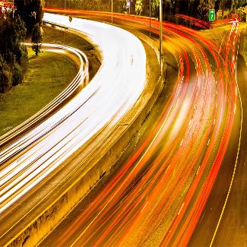
도시기반관리본부
쾌적하고 깨끗한 도시환경 조성
◈ 시민 만족 도시기반 행정서비스 제공
◈ 신속한 정비추진으로 안전한 도로환경 구현
◈ 생태·여가·문화가 어우러지는 녹색 공간·힐링공간 제공
추진
목표
도로관리과
공원관리과
자동차관리과
조직
▪ 자동차, 건설기계,
이륜자동차 등록
▪ 특별사법 경찰업무 (무보험,
무단방치차량 사법처리)
▪ 차량 검사·보험 과태료
부과 및 차량취득세 부과
▪ 도로점용인허가,
도로 미지급용지 보상
▪ 도로환경개선 및 정비
▪ 도로시설물 (교량, 공동구,
터널, 지하차도) 유지관리
▪ 체계적인 공원·녹지
유지관리
▪ 교하중앙공원 시설개선
▪ 운정3지구 공원·녹지 인수
1
Notes:
□ 도시기반관리본부는 2022년 “쾌적하고 깨끗한 도시환경 조성”을 비전으로
첫째, 시민 만족 도시기반 행정서비스 제공!
둘째, 신속한 정비추진으로 안전한 도로환경 구현!
셋째, 생태.여가.문화가 어우러지는 녹색공간.힐링공간 제공을 목표로
업무에 총력을 다할 계획입니다.
❍ 도시기반관리본부는 3개 부서로 구성되어있으며
도로관리과에서는 도로점용인허가, 도로 미지급용지 보상
도로환경개선 및 정비,
도로시설물 (교량, 공동구, 터널, 지하차도) 유지관리 업무를 하고 있으며
공원관리과에서는 체계적인 공원·녹지 유지관리,
교하중앙공원 시설개선, 운정3지구 공원·녹지 인수 등의 업무를 하고,
자동차관리과에서는 자동차, 건설기계, 이륜자동차 등록
특별사법 경찰업무 (무보험, 무단방치차량 사법처리)
차량 검사·보험 과태료 부과 및 차량취득세 부과에
관련된 업무를 하고 있습니다.

Slide 3
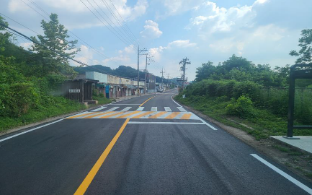
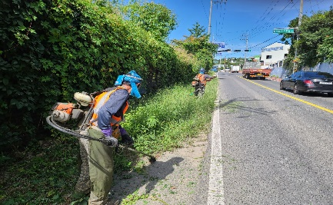
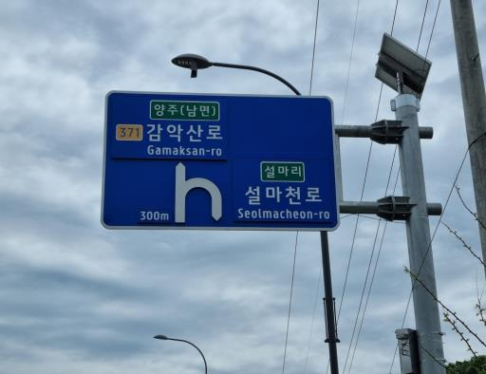
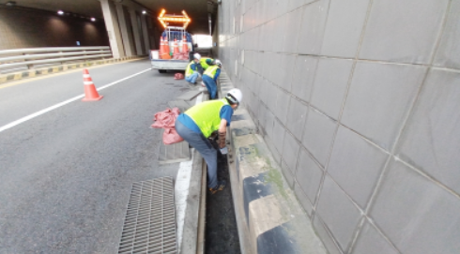
도로관리과
1. 안전하고 쾌적한 도로환경 조성
◈ 신속한 도로포장, 차선도색으로 안전하고 쾌적한 도로환경 제공
◈ 각종 도로시설물, 구조물(터널·교량·지하차도 등)의 신속한 정비 추진
목 표
주 요
계 획
사업기간 : 2022. 1. 1.∼ 2022. 12. 31.
사업내용 : 도로 재포장, 차선도색, 도로변 위험수목 제거 및 제초, 보도정비,
물고임 개선, 배수로 준설, 도로표지판 및 펜스, 구조물 정비 등
예 산 액 : 12,873백만원
계 (a+b+c) | 도로포장 유지관리 (a) | 도로환경 정비 (b) | 구조물 유지관리 (c)
12,873 | 6,218 | 2,370 | 4,285
2
Notes:
□ 먼저, 도로관리과 소관 업무입니다
❍ 신속한 도로재포장, 차선 도색으로 안전하고 쾌적한 도로환경을 제공하고
위험수목 및 잡풀 제거로
시민들의 불편 해소 및 교통사고를 예방하겠습니다.
교량 등 시설물에 대해 안전점검 및 보수·보강으로
도로구조물의 안전을 확보하고 내구성을 증진시키겠습니다.

Slide 4
도로관리과
2. 2022년 상습정체 구간 개선
◈ 상습정체 구간 개선으로 시민 통행편익 증대 및 쾌적한 도로환경 제공
◈ 관내 주요교차로 확포장 등 도로용량 증대로 원활한 교통소통 흐름 도모
목 표
주 요
계 획
위 치 : 파주시 관내
사업기간 : 2022. 1. 1.∼ 2022. 8. 31.
사업내용 : 상습정체 교차로 개선 4개소 (진행중 3, 완료 1)
위 치 | 사업량 | 사업기간 | 사업비
벧엘교회 앞 교차로 (와동동 1330-1) | 우회전차로 연장설치 (L=300m) | 2022. 1.∼ 8. | 500백만원
심학산 교차로 (동패동 1791) | 가로변 녹지축소 (L=400m) | 2022. 1.∼ 8. | 800백만원
아동사거리 (아동동 245-12) | 교량 인도부 도로확장 (L=90m) | 2022. 3.∼ 5. (공사완료) | 1,000백만원
국지도56호선 (산내교차로 ~ 생태터널) | 가로변녹지축소 (L=450m) 중앙녹지축소 (L=650m) | 2022. 1.∼ 8. | 800백만원
3
Notes:
❍ 2022년 신규사업으로 상습정체가 극심한 4개 교차로
개선 사업을 실시하고 있으며
아동사거리는 5월에 준공완료되었고,
나머지 3개소는 4월까지 실시설계 용역을 완료하고
현재 공사진행중으로 8월 준공완료하도록 하겠습니다.
지속적으로 상습정체 구간 개선으로 교통정체를 해소하고,
시민 통행편익을 증대하겠습니다.

Slide 5
공원관리과
3. 시민과 함께하는 쾌적한 공원조성
목 표
◈ 시민 참여형 꽃밭 조성 및 물순환을 통한 친수생태 공원 운영
◈ 쾌적하고 청결한 공원운영으로 시민만족 증진
주 요
계 획
공원관리 현황 및 주요 추진사업
공원관리 현황
계 |  | 공 원 |  | 녹 지 |  | 기타(광장 등)
개소 | 면적(㎡) | 개소 | 면적(㎡) | 개소 | 면적(㎡) | 개소 | 면적(㎡)
412 | 6,192,962 | 158 | 3,849,619 | 219 | 2,264,883 | 35 | 78,460
주요 추진사업
- 시민과 함께 만드는 희망꽃밭 : ’22년 17개소, 310,484㎡
- 친수 생태공원 운영 : ’22년 4월~10월 물순환시스템 운영
- 여름철 물놀이시설 운영 : ’22년 9개소 (운정건강공원, 당동근린공원 등)
- 공원녹지 민간위탁 및 유지관리 : 운정 14개, 운정외 17개/사업비 3,663백만원
- 공원시설 관리 및 청결유지 : 시설물 보수 전담 8명, 청소 전담 35명
4
Notes:
□ 다음은, 공원관리과 소관 업무입니다.
❍ 시민과 함께하는 쾌적한 공원조성 업무입니다.
시민 참여형 꽃밭조성 및 물순환 관리를 통한 친수생태 공원 운영
그리고 쾌적하고 청결한 공원운영으로 시민만족을 증진하고자 합니다.
❍ 파주시 공원관리 현황으로는 공원 158개소,녹지 219개소,기타 35개소로
총 412개소이며, 전체 6,192,962㎡, 약 200만평에 해당하는 면적입니다.
❍ 주요 추진사업은 읍면동의 유휴지를 활용하여 시민들이 직접 조성하는
희망꽃밭, 운정호수공원의 물순환시스템을 통한 친수 생태공원 운영,
여름철 시민의 건강한 휴식을 위한 물놀이시설 운영,
쾌적한 도시환경을 위한 공원녹지 민간위탁 및 유지관리,
공원시설물의 신속한 보수 및 청결유지 등이 있습니다.

Slide 6
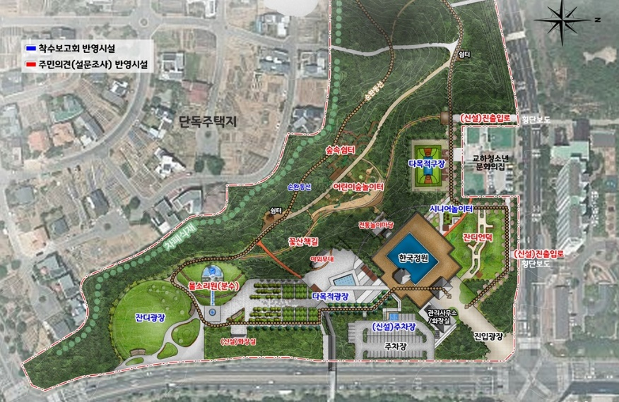
공원관리과
4. 교하중앙공원 시설개선 사업
목 표
◈ 교하중앙공원 리모델링으로 가족단위의 테마파크 조성
◈ 시민들에게 힐링 공간과 소통의 장을 제공
주 요
계 획
사업개요 및 향후 계획
사업기간: 2020년 6월 ~ 2023년 12월
사업위치: 동패동 1692번지(83,126㎡)
주요사업
-다목적광장, 잔디광장, 꽃산책길, 주차장,
어린이숲놀이터, 시니어놀이터 등
* 주민의견을 반영한 공원조성계획(변경) 결정 완료
`22년 5월∼9월
`22년 9월∼10월
`22년 10월∼’23년 12월
실시계획인가
공사 수행업체 선정
공사착공 및 준공
5
Notes:
❍ 2022년 역점사업인 교하중앙공원 시설개선사업을 추진하여
주민들에게 힐링 공간과 소통의 장을 제공함으로써
시민 삶의 질을 높이고자 합니다.
이 사업은 총 사업비 59억7천6백만원으로,
교하 택지지구 중심부에 위치한 교하중앙공원을 리모델링하여
가족단위의 테마파크를 조성하기 위한
다목적광장, 꽃산책길, 어린이숲놀이터 신설과 주차공간 확충 등의
사업내용을 포함하고 있습니다.
2021년 11월 공원조성계획(변경) 및 실시설계 용역을 착수하여
주민의견을 수렴한 공원조성계획을 올해 5월 고시하였으며,
현재 실시계획인가를 위한 세부 계획을 수립 중입니다.
용역 완료 후 파주도시관광공사와 위·수탁 협약을 체결하여
올해 10월 시설개선 공사를 착공,
2023년 12월까지 사업을 완료하도록 할 예정입니다.

Slide 7
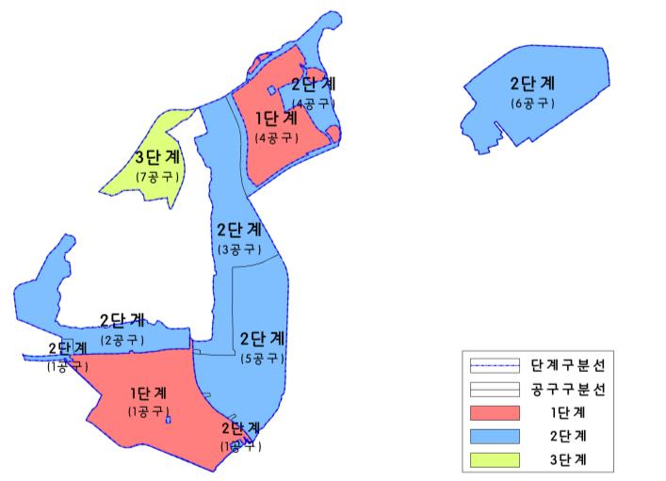
공원관리과
5. 파주운정3지구 공원·녹지 인수
목 표
◈ 운정3지구 공원·녹지 조성구간 점검을 통한 차질없는 인수
주 요
계 획
인수개요 및 향후 계획
위 치 : 동패동, 다율동 일원
준공시점 : 2022년 5월 31일
인수구간 : 운정3지구 1단계 구간〔1,4공구〕
- 공원·녹지 15개소 [397,019㎡]
주요 추진사항
- 2021년 : 자체점검(28회), LH합동점검(18회)
- 2021년 9월~ : 【市→LH】 보완사항 조치 요구
`22년 5월 31일
`22년 6월 9일
`22년 8월말(예정)
시설물 점검 및 확인
[LH]사업준공 신청
준공고시, 최종인수
6
Notes:
❍ 또한, 올해 7월말 인수 예정인 파주운정3지구 공원·녹지에 대해서도
조성 구간을 면밀히 검토하여 차질없는 인수가 이뤄지도록 하고자 합니다.
파주운정3지구 중 올해 인수 대상인 1단계 구간 1, 4공구의 공원 4개소,
녹지 11개소 39만7천 평방미터에 대하여
자체 점검을 통한 보완 및 수정 사항을
LH에 통보하여 조치완료 될 수 있도록 하였으며,
시공사, LH와 지속적인 합동점검을 통해 인수시
미비한 부분이 발생하지 않도록 만전을 기하겠습니다.

Slide 8
자동차관리과
6. 시민 만족 차량 민원 행정 서비스 제공
◈ 시민 맞춤형 행정 서비스 제공으로 민원 편의 증진
◈ 무단방치 및 무보험 차량 사법 처리로 사회 질서 유지
◈ 현년도 자동차 과태료 부과 최소화 및 징수율 제고 추진
목 표
주 요
계 획
시민 맞춤형 안내서비스 제공으로 민원 편의 증진
파주시 차량 등록대수
구분 | 자동차 | 이륜자동차 | 건설기계
2021년 | 235,972 대 | 16,557 대 | 5,418 대
2022년(6월) | 241,186 대 | 17,115 대 | 5,629 대
사전 안내 서비스 제공으로 과태료 및 가산금 발생 예방
말소 사유별 안내 서비스 제공으로 고질적 민원 일부 해소
온라인으로 쉽고 간편하게 처리하는 자동차 민원서비스 안내
7
Notes:
□ 다음은 자동차관리과 소관 업무보고입니다.
○ 시민이 만족할 수 있는 차량 민원 행정 서비스 제공으로 민원 편의 증진,
사법처리에 따른 사회 질서 유지, 현년도 자동차 과태료 징수율 제고를
추진토록 하겠습니다.
❍ 차량등록대수는 매년 꾸준히 증가하고 있으며,
시민들에게 자동차 등록, 검사, 건설기계 부문의
맞춤별 안내서비스 제공으로 과태료 및 가산금 발생을 예방하고,
멸실 및 노후 차량 말소 민원 처리에 대해 적극 홍보하여
시민의 경제적 부담을 경감시키고, 온라인 민원 서비스 등을 안내하여
자동차 민원 편의 증진에 노력 하겠습니다.

Slide 9
자동차관리과
7. 시민 만족 차량 민원 행정 서비스 제공
무단방치 및 무보험 차량 사법 처리로 사회 질서 유지
주 요
계 획
무단방치 차량으로 인한 시민불편 사항 신속 처리
무단방치 및 의무보험 미가입자 차량 운행에 대한 엄정하고 신속한 수사로
사고 피해 예방 및 범죄행위 근절
현년도 자동차 과태료 징수율 제고
(단위 : 백만원, %)
구분 | 2021년 |  |  | 2022년
 | 부과액 | 징수액 | 징수율 | 부과액 | 징수액 | 징수율
과태료 | 1,476 | 710 | 48.12 | 749 | 317 | 42.31
안내 서비스 및 홍보물 제작 등으로 과태료 부과액이 최소화되도록 추진
체납액 최소화를 위한 징수 활동 전개
8
Notes:
❍ 또한 도시미관 저해 및 주민생활 불편을 야기하는 무단방치 차량에 대해
신속 처리하고, 무보험 및 무단방치 차량에 대한 사법처리로
범죄예방 및 사회질서 유지에 더욱 노력하겠습니다.
❍ 마지막으로 자동차 의무사항에 대한 홍보를 강화하여
과태료 부과액이 최소화 되도록 하며,
과태료 체납에 대해 신속한 재산 압류 및 번호판 영치로
현년도 차량 과태료 징수율 제고를 위해 최선을 다하겠습니다.

Slide 10
감 사 합 니 다
Notes:
□ 이상으로 도시기반관리본부 소관 시정업무보고를 마치겠습니다.
감사합니다.

